Slide 1
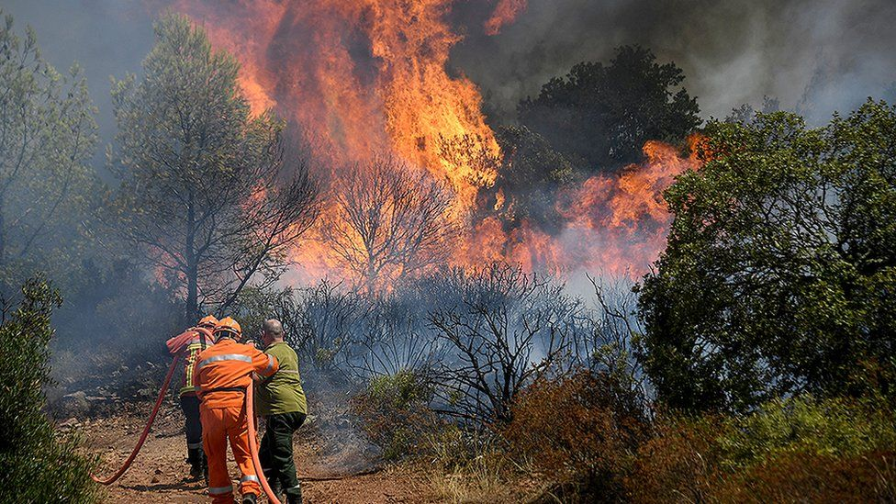
PREVISÃO Do risco de incêndios florestais Projeto Interdisciplinar
Notes:
- Boa noite, Eu sou o Ede, e junto com o Vitor, nós iremos falar sobre nosso projeto interdisciplinar desse semestre

Slide 2


A EQUIPE
Ede Miranda Júnior
Vitor Felipe Facanali Godoy
CP3013596
CP3013669

Slide 3

índice
1
INTRODUÇÃO
2
DADOS E ARQUITETURA
3
PRÉ-PROCESSAMENTO E ANÁLISE EXPLORATÓRIA
4
MODELOS E RESULTADOS
5
CONCLUSÃO
Notes:
- Aqui estão os tópicos da nossa apresentação

Slide 4
índice
1
INTRODUÇÃO
2
DADOS E ARQUITETURA
3
PRÉ-PROCESSAMENTO E ANÁLISE EXPLORATÓRIA
4
MODELOS E RESULTADOS
5
CONCLUSÃO

Slide 5

Introdução
Aumento dos casos de incêndios
Impactos ambientais e econômicos
Dados meteorológicos e sensoriamento remoto
Notes:
- Bom, vamos falar um pouco sobre o problema.
Previsão de incêndio florestal é um problema que eu já trabalhei quando eu estava me graduando. Mas como na época eu não tinha grande poder de processamento, eu acabei utilizando poucos dados, e pra esse semestre eu resolvi ressucitar esse problema já que iamos fazer uso da nuvem.
- Os incêndios florestais tem aumentado no decorrer dos anos, um exemplo é que no ano de 2020 o número de focos de incêndios no Pantanal foi equivalente ao numero de focos de incêndios dos ultimos 6 anos somados.
- Esses incêndios podem impactar não só o meio ambiente, mas tambem o agronegocio de maneira geral. Além do impacto negativo que esses incêndios causam na comunidade internacional, já que eles veem o na biodiversidade do Brasil um potencial economico.
- Atualmente no Brasil o orgao responsavel por fazer esses levantamentos é o INPE, porém esses dados são um tanto quanto crus, eles não oferecem informação o suficiente sobre as caracteristicas climaticas no momento registro do foco.

Slide 6
Objetivo
Relacionar diferentes fontes de dados para enriquecimento do dataset
Construir um modelo capaz de prever risco de incêndios florestais
Notes:
Falar sobre o objetivo

Slide 7
índice
1
INTRODUÇÃO
2
DADOS E ARQUITETURA
3
PRÉ-PROCESSAMENTO E ANÁLISE EXPLORATÓRIA
4
MODELOS E RESULTADOS
5
CONCLUSÃO

Slide 8

BASE DE DADOS
Os dados foram adquiridos do Instituto Nacional de Pesquisas Espaciais (INPE) e do Instituto Nacional de Meteorologia (INMET) dos período de 01/01/2018 a 31/12/2018.
Notes:
Adquiridos do site do INPE e do INMET no periodo de 2018. Dados de livre acesso
No site do Inpe...

Slide 9
dados
INPE
datahora object
satelite object
pais object
estado object
municipio object
bioma object
diasemchuva float64
precipitacao float64
riscofogo float64
latitude float64
longitude float64
frp float64
Notes:
- 1 tabela com 12 atributos para o INPE (pouco menos que duas milhoes de linhas)
Falar sobre a feature target

Slide 10
dados
INMET
596 estações meteorológicas
1 tabela por estação meteorológica
período de 1 ano
Notes:
No INMET os dados não são consolidados
- 596 tabelas com 22 atributos (pouco menos de 6 milhoes de linhas)

Slide 11
dados
INMET
precipitação total, horário (mm) object
pressao atmosferica ao nivel da estacao, horaria (mb) object
pressão atmosferica max.na hora ant. (aut) (mb) object
pressão atmosferica min. na hora ant. (aut) (mb) object
radiacao global (kj/m²) object
temperatura do ar - bulbo seco, horaria (°c) object
temperatura do ponto de orvalho (°c) object
temperatura máxima na hora ant. (aut) (°c) object
temperatura mínima na hora ant. (aut) (°c) object
temperatura orvalho max. na hora ant. (aut) (°c) object
temperatura orvalho min. na hora ant. (aut) (°c) object
umidade rel. max. na hora ant. (aut) (%) int64

Slide 12
dados
INMET
umidade rel. min. na hora ant. (aut) (%) int64
umidade relativa do ar, horaria (%) int64
vento, direção horaria (gr) (° (gr)) int64
vento, rajada maxima (m/s) object
vento, velocidade horaria (m/s) object
estacao object
latitude object
longitude object
altitude object
dt object

Slide 13
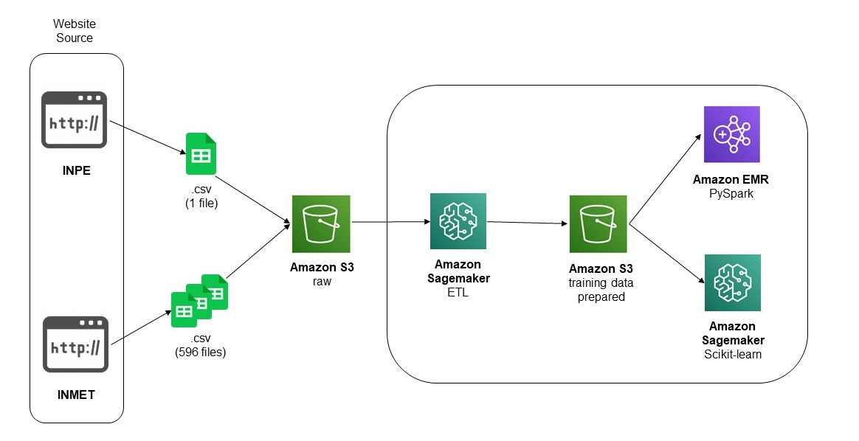
ARQUITETURA

Slide 14
ARQUITETURA
Amazon Sagemaker | Amazon EMR
1 instance ml.t3.2xlarge 8 vCPU + 32 GiB | 4 instance m5.xlarge 4 vCPU + 16 GiB

Slide 15
índice
1
INTRODUÇÃO
2
DADOS E ARQUITETURA
3
PRÉ-PROCESSAMENTO E ANÁLISE EXPLORATÓRIA
4
MODELOS E RESULTADOS
5
CONCLUSÃO

Slide 16
Pre-processamento
Criação da coluna day_length - cálculo da duração do dia
Agregação de atributos similares – diminuição de dimensões
Exclusão do atributo height
Exclusão das linhas com variáveis com valores de -9999.0, pois segundo informações do próprio INPE, são valores inválidos
Remoção dos atributos com valores de correlação altos ou que representam a mesma informação

Slide 17
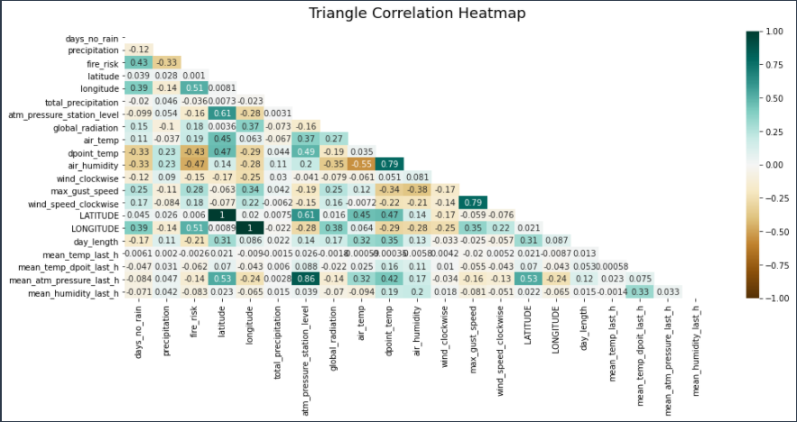
Pre-processamento

Slide 18
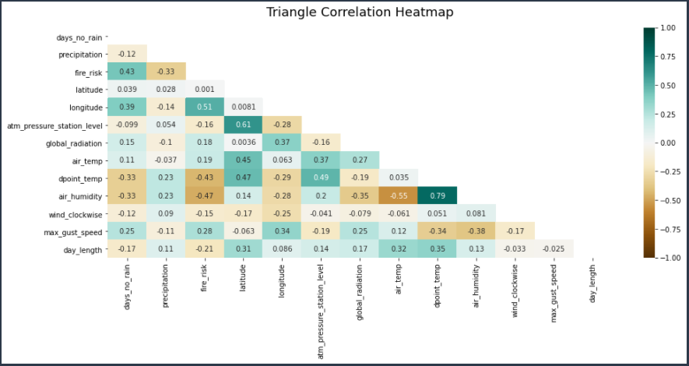
Pre-processamento

Slide 19
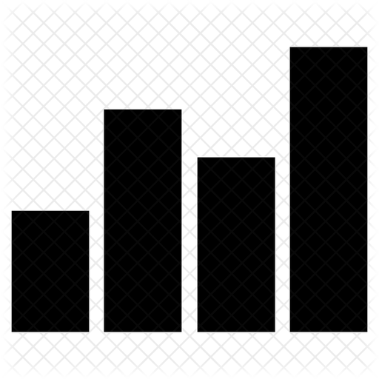
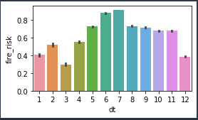
Análise exploratória
Risco de incêndio ao longo do ano

Slide 20
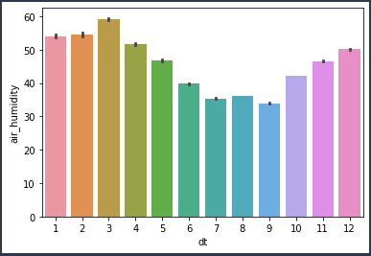
Análise exploratória
Umidade do ar ao longo do ano

Slide 21
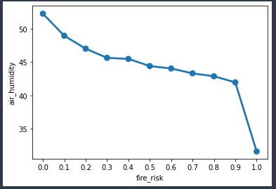
Análise exploratória
Risco de incêndio em relação à umidade do ar

Slide 22
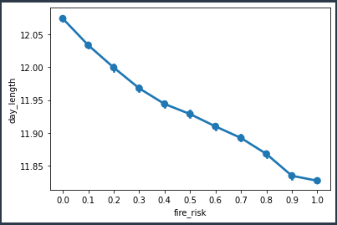
Análise exploratória
Risco de incêndio em relação à duração do dia

Slide 23
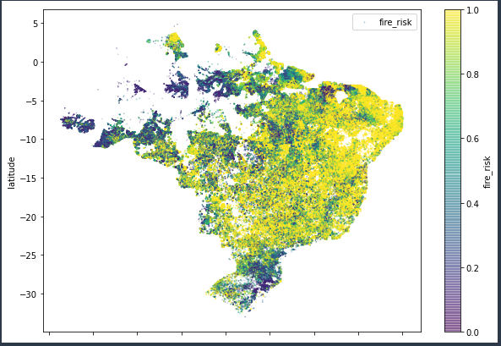
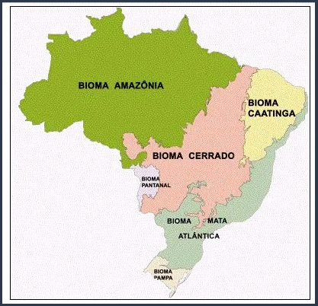
Análise exploratória
Focos de incêndio por região do Brasil e bioma presente

Slide 24

PRÉ-PROCESSAMENTO
Utilização dos métodos de one-hot-encoding e label-encoding para as variáveis categórias
Utilização dos métodos de StandardScaler e RobustScaler para as variáveis numéricas
Divisão do dataset em 2 subconjuntos de treino e teste usando o método train-test-split

Slide 25
índice
1
INTRODUÇÃO
2
DADOS E ARQUITETURA
3
PRÉ-PROCESSAMENTO E ANÁLISE EXPLORATÓRIA
4
MODELOS E RESULTADOS
5
CONCLUSÃO

Slide 26

MODELOS (SkLearn)
Modelos utilizados:
Regressão Linear
KNN com 5 vizinhos
Árvore de Regressão com profundidade máxima de 100
MLP simples com taxa de aprendizagem de 0,2 e duas camadas ocultas com 4 neurônios cada
Métricas de Avaliação
Root Mean Square Error
R2 Score
Mean Average Error
Cross Validation com 10 folds

Slide 27
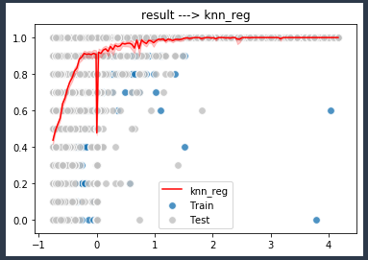
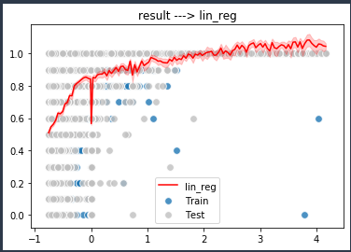
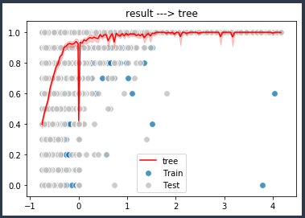
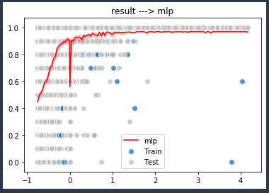
RESULTADOS (sklearn)

Slide 28
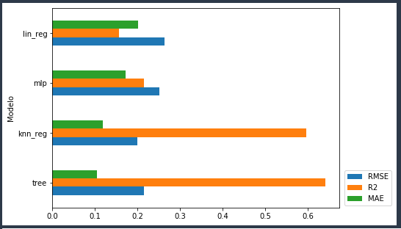
RESULTADOS (SKLEARN)
MODELO | RMSE | R2 | MAE
Tree | 0.215 | 0.641 | 0.105
KNN | 0.200 | 0.596 | 0.118
MLP | 0.266 | 0.248 | 0.190
Linear Reg | 0.264 | 0.156 | 0.201

Slide 29
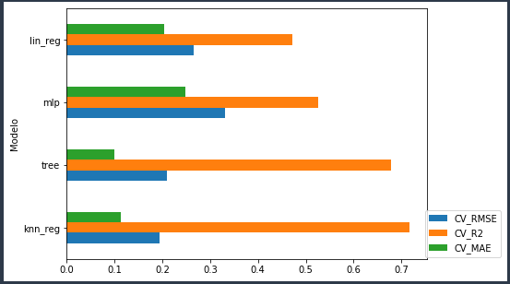
RESULTADOS (SKLEARN)
MODELO | CV_RMSE | CV_R2 | CV_MAE
Tree | 0.194 | 0.717 | 0.114
KNN | 0.209 | 0.682 | 0.100
MLP | 0.267 | 0.536 | 0.198
Linear Reg | 0.264 | 0.472 | 0.203

Slide 30
MODELOS (pyspark)
Modelos utilizados:
LinearRegression com regParam(0.0 – 0.1) com ParamGridBuilder()
RandomForestRegression com numTrees(20 – 30) e maxDepth(5-10) com ParamGridBuilder()
DecisionTreeRegressor com maxDepth(5-10) com ParamGridBuilder()
Métricas de Avaliação
RMSE
Cross Validation com 10 folds

Slide 31
RESULTADOS (PySpark)
MODELO | RMSE
LinearRegression | 0.266
RandomForestRegression | 0.200
DecisionTreeRegressor | 0.242

Slide 32
índice
1
INTRODUÇÃO
2
DADOS E ARQUITETURA
3
PRÉ-PROCESSAMENTO E ANÁLISE EXPLORATÓRIA
4
MODELOS E RESULTADOS
5
CONCLUSÃO

Slide 33
Conclusão
Separação do dataset em vários subconjutos afim de criar um modelo para cada distrito.
Arredondar os valores da saída, afim de classificar se existe ou não chance de incêndio e não a probabilidade de incêndio
Árvore de Regressão apresenta valores satisfatórios, uma vez que seu RMSE é de apenas 0.19, o que permite afirmar a probabilidade de ocorrência com uma boa precisão em seu valor, além de que analisando graficamente os resultados, nota-se que na maioria dos casos em que o algoritmo afirmou que a probabilidade de incêndio era de 100% de fato ocorreram.

Slide 34
Obrigado
Ede Miranda Júnior
Vitor Felipe Facanali Godoy
ede.miranda@aluno.ifsp.edu.br
vitor.godoy@aluno.ifsp.edu.br
CP3013596
CP3013669

